Slide 1

Název školy: Základní škola a Mateřská škola, Police nad Metují, okres Náchod
Autor: Stejskalová Hana
Název : VY_32_INOVACE_11C_11_Halogeny
Téma: Chemie 8. ročník
Číslo projektu: CZ.1.07/1.4.00/21.1431

Slide 2
halogeny

Slide 3
Anotace
Prezentace je určena k výkladu a procvičování učiva Halogeny v 8. ročníku a opakování učiva v 9. ročníku.
Žáci budou znát umístění halogenů v PSP, vyjmenují je, charakterizují vlastnosti.
Seznámí se s využitím fluoru, chloru, jodu.
Posoudí toxicitu a jejich význam.
Určeno pro interaktivní výuku.

Slide 4
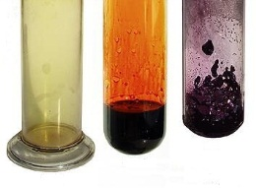
Halogeny
Nekovy - VII. A skupina – fluor, chlor, brom, jod, astat.
Velmi reaktivní, barevné, jedovaté.
Tvoří dvouatomové molekuly.
Zapáchají.
Jod sublimuje.
jod
brom
chlor
Obr. 1

Slide 5
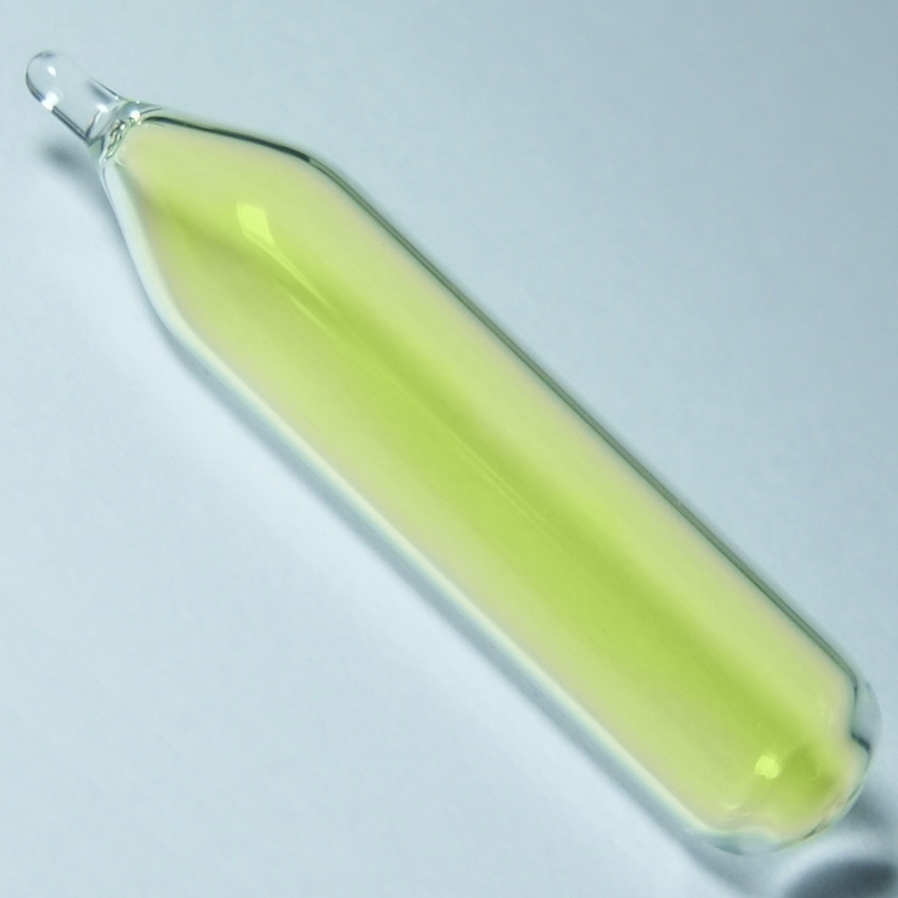
fluor
Obr. 2
Chemická značka: F
Nazelenalý, jedovatý plyn.
Reaguje se všemi prvky.
Má nejvyšší hodnotu elektronegativity.
Použití: do zubních past, ústních vod -> snižuje kazivost zubů.

Slide 6
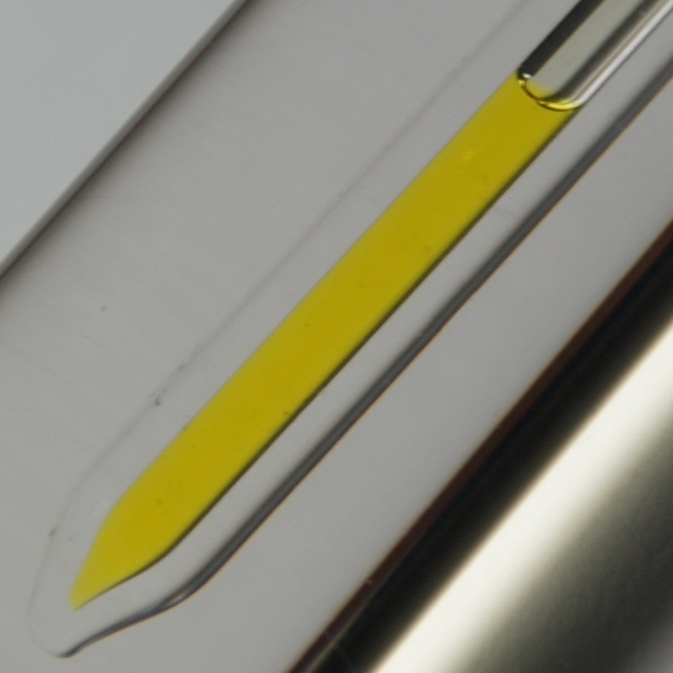
Chlor
Obr. 3
Chemická značka: Cl
Silně jedovatý, zapáchající plyn.
Použití: bělení textilií a papíru, výroba kyseliny chlorovodíkové, plastů (PVC), prostředky proti plevelu a hmyzu, dezinfekce pitné vody, vody bazénu, dezinfekční prostředky.
Výroba: rozkladem roztoku chloridu sodného stejnosměrným el. proudem.
Zneužití: bojový plyn (za 1. světové války u města Yprès).

Slide 7
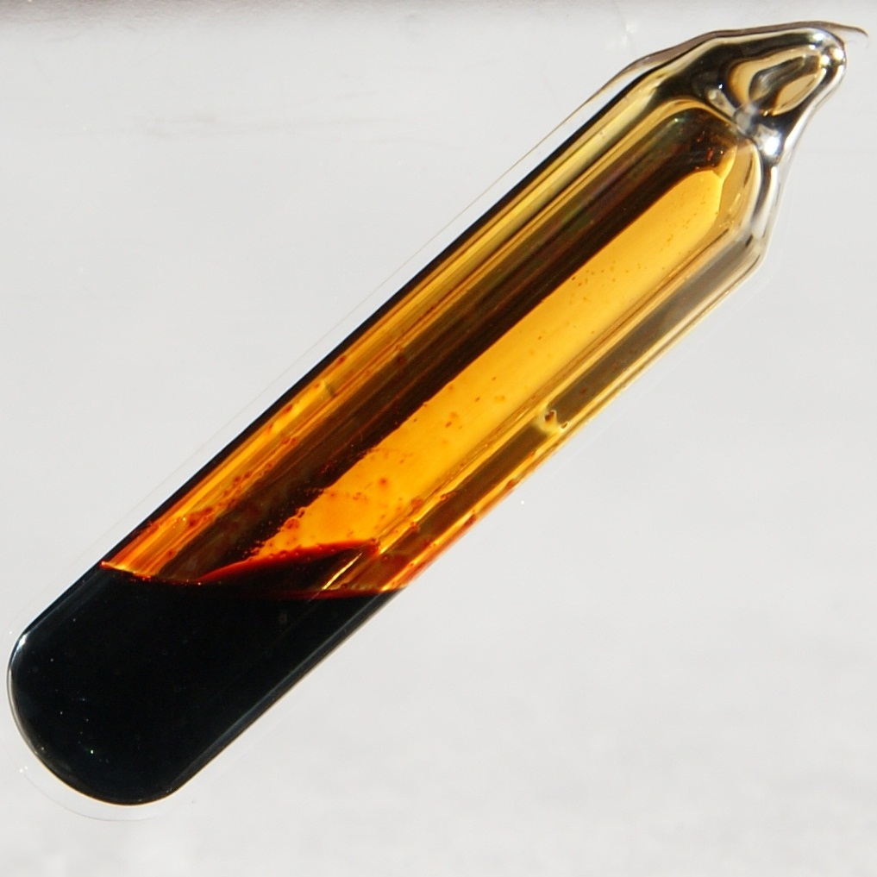
brom
Chemická značka: Br
Těžká, tmavohnědá kapalina.
Rychle se vypařuje.
Velmi jedovatý (poškozuje oči a pokožku).
Obr. 4

Slide 8
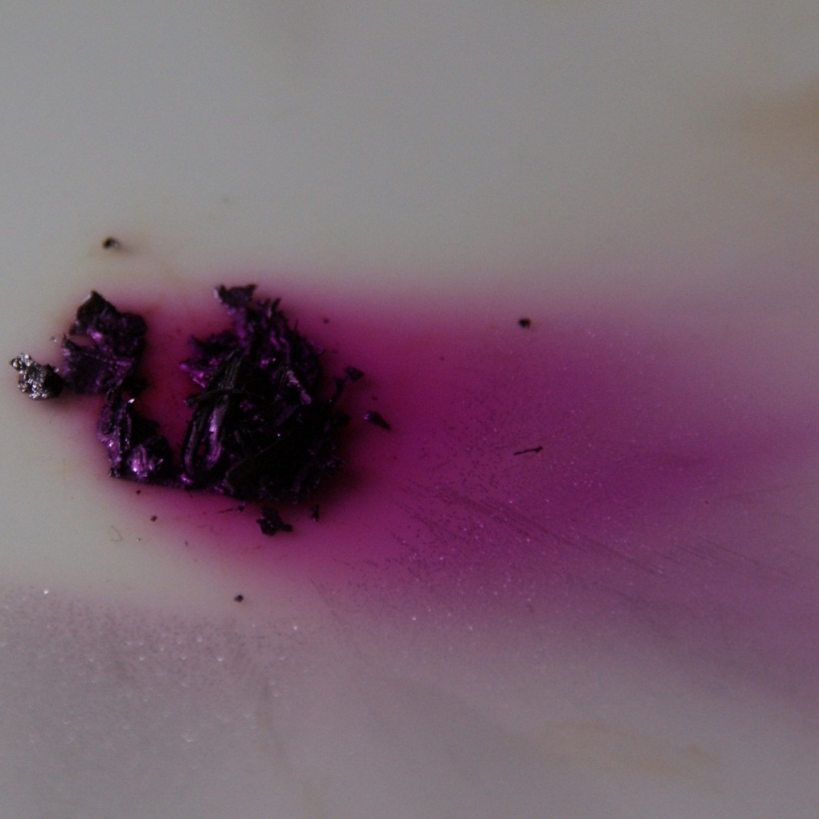
jod
Chemická značka: I
Pevná, zapáchající látka.
Jeho sloučeniny v mořských řasách a mořské vodě.
Nezbytný pro vývoj a růst organismu -> nedostatek může negativně ovlivnit inteligenci (kretenismus), činnost štítné žlázy.
Přidává se do kuchyňské soli a mléčných výrobků.
Obr. 5

Slide 9
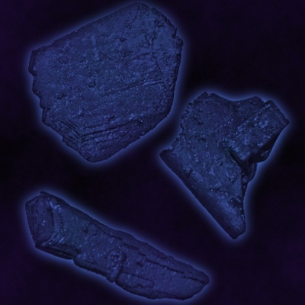
Astat
Chemická značka: At
Radioaktivní prvek.
Obr. 6

Slide 10
Otázky k procvičování
Ve které skupině PSP leží halogeny?
VII.A skupina
Jaké nemoci zmizely díky chloru a chlorování pitné vody?
Např. úplavice, cholera, tyfus.
Proč se některé sloučeniny fluoru přidávají do zubních past?
Snižují kazivost zubů.
Co znamená, že jod sublimuje?
Mění se z pevného skupenství na plynné.

Slide 11
Zdroje a citace
Obr. 1 AUTOR NEUVEDEN. halogeny [online]. [cit. 20.1.2013]. Dostupný na WWW: http://www.komenskeho66.cz/materialy/chemie/WEB-CHEMIE8/halogeny.html
Obr. 2 AUTOR NEUVEDEN. PSE in Bildern - Hochauflösende Bilder chemischer Elemente [online]. [cit. 20.1.2013]. Dostupný na WWW: http://jumk.de/mein-pse/fluor.jpg
Obr. 3 AUTOR NEUVEDEN. PSE in Bildern - Hochauflösende Bilder chemischer Elemente [online]. [cit. 20.1.2013]. Dostupný na WWW: http://jumk.de/mein-pse/chlor.jpg
Obr. 4 AUTOR NEUVEDEN. PSE in Bildern - Hochauflösende Bilder chemischer Elemente [online]. [cit. 20.1.2013]. Dostupný na WWW: http://jumk.de/mein-pse/brom-3.jpg

Slide 12
Zdroje a citace
Obr. 5 AUTOR NEUVEDEN. PSE in Bildern - Hochauflösende Bilder chemischer Elemente [online]. [cit. 20.1.2013]. Dostupný na WWW: http://jumk.de/mein-pse/iod-2.jpg
Obr. 6 AUTOR NEUVEDEN. PSE in Bildern - Hochauflösende Bilder chemischer Elemente [online]. [cit. 20.1.2013]. Dostupný na WWW: http://jumk.de/mein-pse/astat.jpg
ŠKODA, Jiří; DOULÍK, Pavel. Chemie 8 učebnice pro základní školy a víceletá gymnázia. Plzeň: Fraus, 2006, ISBN 80-7238-442-2.

